Slide 1
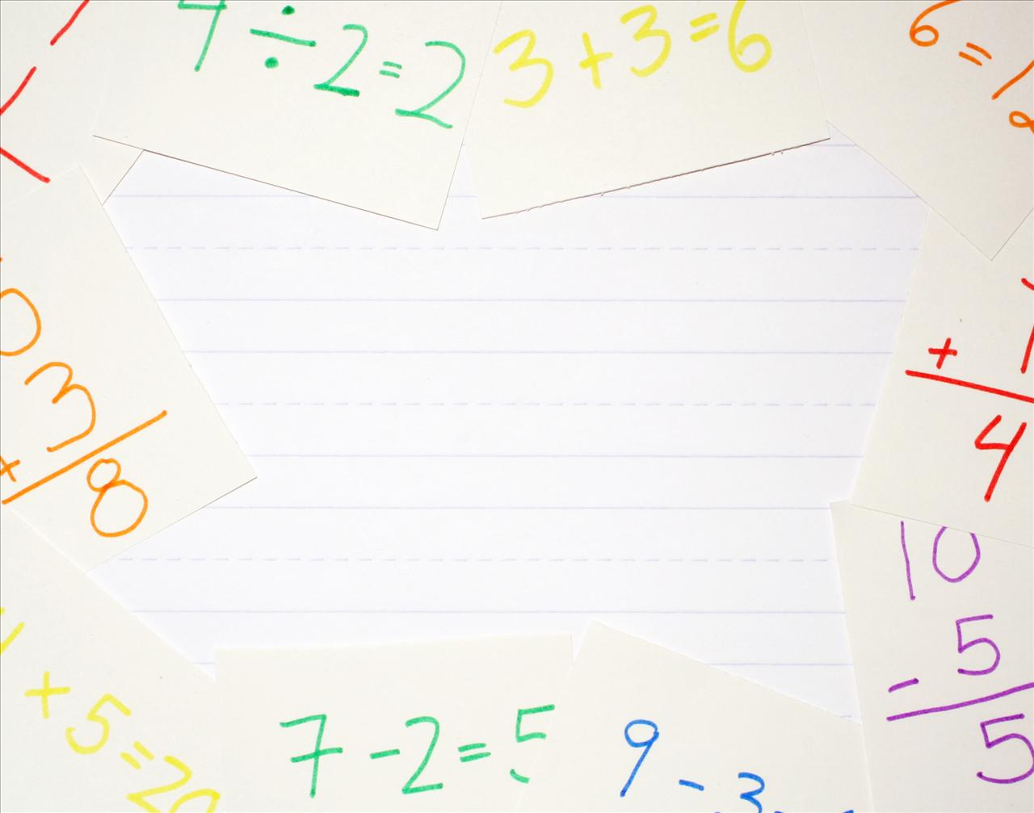

PHÒNG GIÁO DỤC VÀ ĐÀO TẠO QUẬN LONG BIÊN
TRƯỜNG MẦM NON HỒNG TIẾN
Làm quen với toán
Dạy trẻ đếm đến 6, nhận biết nhóm có số lượng 6, nhận biết chữ số 6
Lứa tuổi: 5-6 tuổi
Giáo viên: Nguyễn Thị Hường

Slide 2

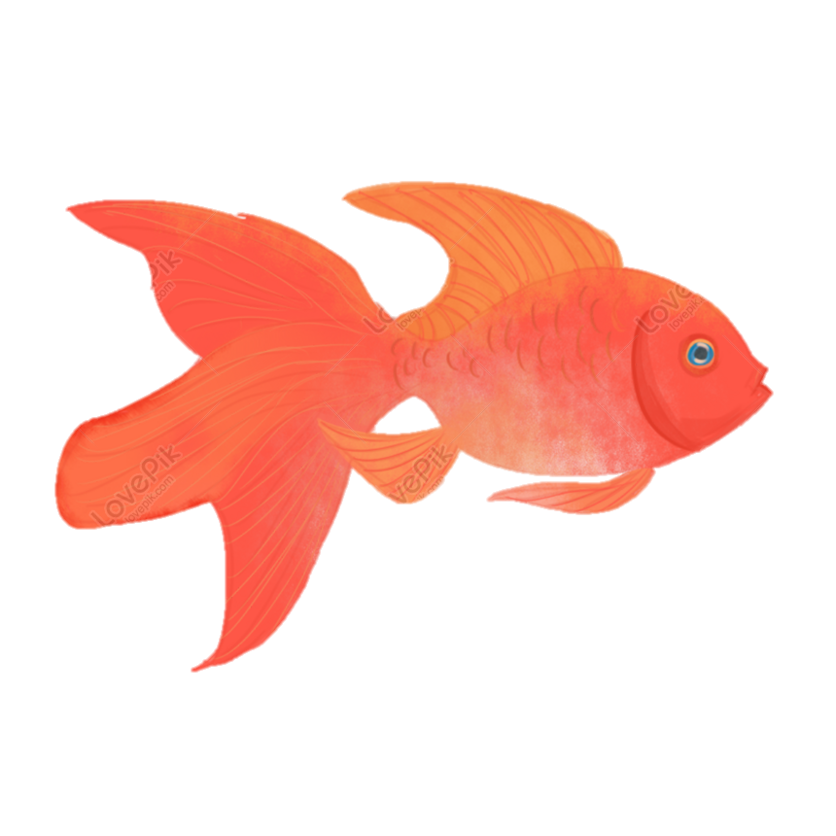


Slide 3
6

Slide 4

6
6

Slide 5
6

Slide 6
1
2
3
4
5
6

Slide 7

Ôn luyện, củng cố:

Slide 8



TRÒ CHƠI 1: THI XEM ĐỘI NÀO NHANH

Slide 9
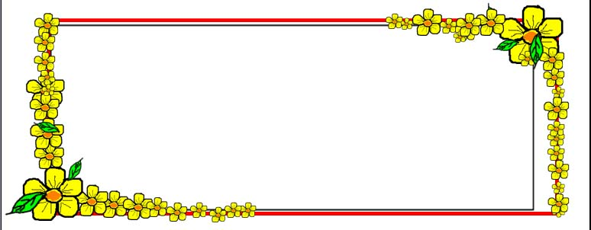
TRÒ CHƠI 2: NHÀ TOÁN HỌC TÀI BA

Slide 10





Ch©n thµnh c¶m ¬n c¸c c«!

